Slide 1
«Мы и Здоровье»

Slide 2
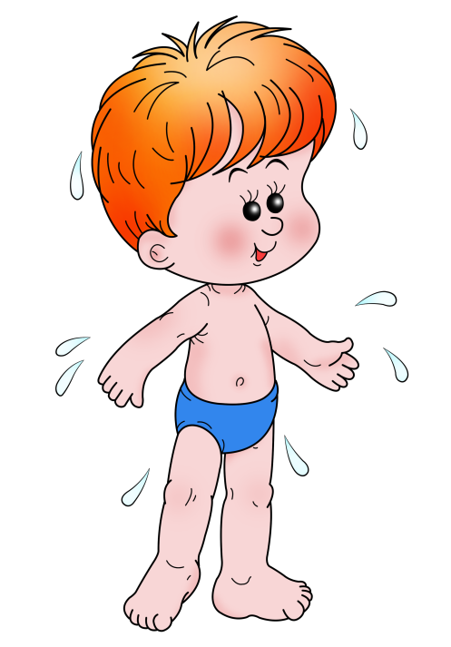
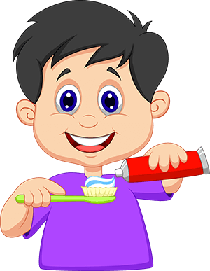
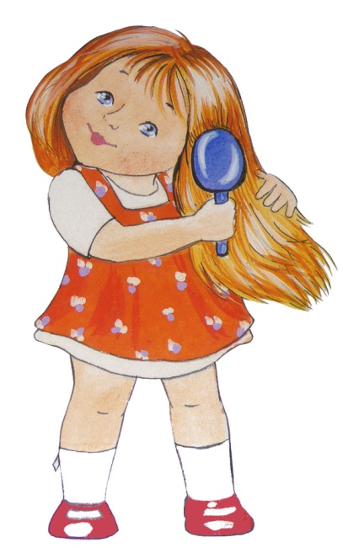
Если вы решили стать здоровым и не знаете с чего начать… начните с РЕЖИМА ДНЯ! РЕЖИМ ДНЯ – основной пункт здоровья. Режим дня очень важен не только для детей, но и для взрослых он тоже необходим. Важно соблюдать режим дня и делать всё по правилам. Например: закаляться, делать утром зарядку, чистить зубы (обязательно 2 раза в день, правильно и во время принимать пищу, гулять на свежем воздухе. И если вы начнёте выполнять РЕЖИМ ДНЯ, то вы обязательно станете ЗДОРОВЫМ.

Slide 3
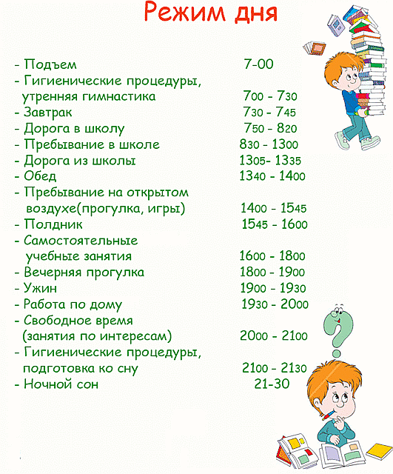

Slide 4
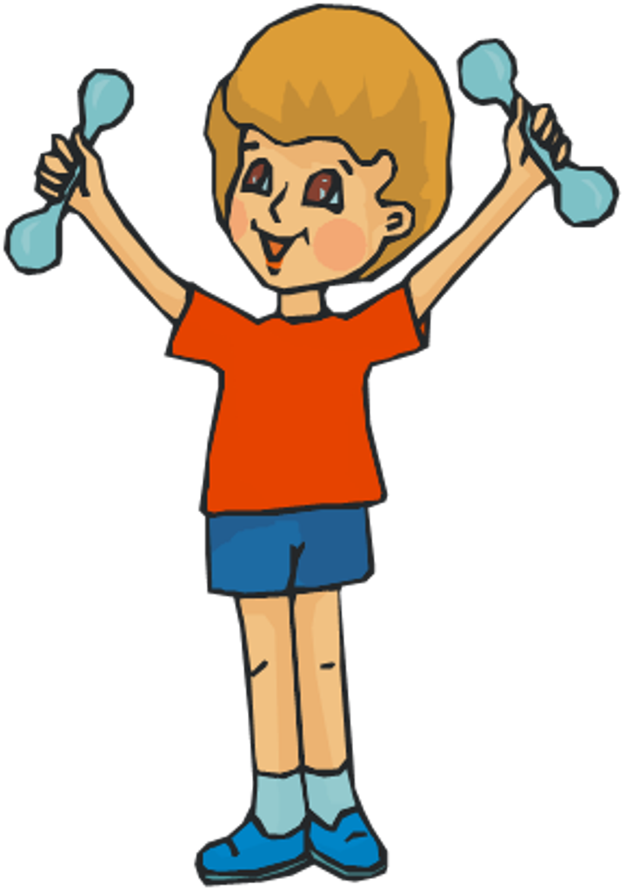
Спорт это сила! Сила это спорт!

Slide 5
Спасибо за просмотр!

